Slide 1
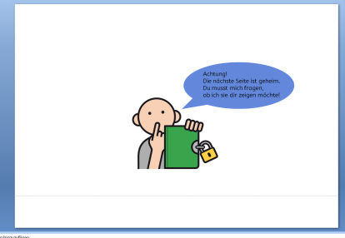
Ich-Buch 4.0
Diese Ich-Buch-Vorlage hat viele Seiten.
Füll die aus, die du brauchst.
Du kannst auch neue, leere Seiten einfügen, und unter Layout auswählen,
in welche Kategorie die Seite gehörten soll (gelb, orange, rot, lila, blau, türkis).
Wenn du manche Sachen nicht allen zeigen möchtest, kannst du sie abdecken.
Füge einfach vorher eine „geheime Seite“ aus dem Layout ein. Binde die Seite mit ins Buch.
Loche deine geheime Seite und die Abdeckung oben und unten und binde sie zusammen.
Schneide die Register unten aus, damit du dich besser orientieren kannst.
Am besten bevor die Seiten laminierst,
und danach noch mal mit ein bisschen Abstand zum Papier.
Dann hält es besser.
Auf einigen Seiten sind hellblaue Sprechblasen.
Da stehen Ideen drin, was alles auf diese Seite gehören könnte.
Die Sprechblasen solltest du dann löschen.

Slide 2
Ideen für die Deckblatt-Gestaltung
viele Fotos aus verschiedenen Lebensaltern
eine Spaß-Foto-Session machen: verkleiden, Kopfstand, Grimassen, ...
Hintergrund malen, Foto und Name drauf kleben
aus buntem Papier mit der Schneidemaschine streifen schneiden, aufkleben
Formen aus schönem Papier ausstanzen, Seite damit bekleben, ganz oben Foto und Name drauf
... sei kreativ
Auf das Deckblatt sollte evtl. ein Hinweis für die Leser: Dieses Buch hilft dir, mich etwas besser kennenzulernen
und zeigt dir, wie ich kommuniziere. Bitte schaue es mit mir zusammen an,
damit wir dabei miteinander ins Gespräch kommen können! Du musst mich auf jeden Fall fragen, bevor du es dir anschaust!
Manche Seiten sind richtig geheim, das merkst du dann schon.
Bitte hab Verständnis dafür, dass wir uns erst ein bisschen kennenlernen müssen,
bevor ich dir alles von mir erzähle.

Slide 3
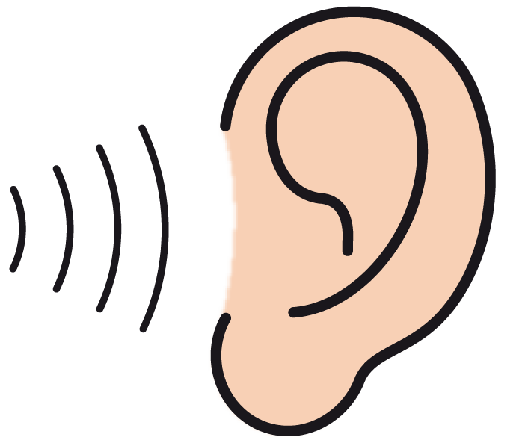
Das bin ich
Das bin ich
Kommunikation
Sinne
Haushalt
Kindergarten
Wünsche
Förderziel
Da wohne ich
Kommunikations-Partner
Das mag ich
Körperpflege
Gruppe
Wohnen
Neuigkeiten
meine Familie
Gebärden
Das mag ich nicht
Pflege
Schule
Arbeiten
meine Freunde
Talker
Angst
Medizin
Klasse
Erlebnisse
Symbole
Reaktionen
Hilfsmittel
lernen/
arbeiten
Stärken
Sprüche
Kleidung
Lagerung
Praktikum
Besonderes
Ich-Buch
Essen/Trinken
Dabei
brauche
ich Hilfe
Praktikums-auswertung
Ernährung
Hand- lungsplanung
Arbeit
Freizeit
Kollegen

Slide 5
Das bin ich
Ich heiße
So sehe ich aus
Am 00.00.2000 habe ich Geburtstag.
Im Moment bin ich 00 Jahre alt.
Das bin ich

Slide 6
Da wohne ich
Hier wohne ich.
Das ist mein Zimmer.
Das ist die Adresse:
Straße PLZ, Ort
Das ist unsere Telefonnummer:
0000/000000
Außer mir wohnen dort noch folgende Personen:
So fahre ich nach Hause.
Da wohne ich

Slide 7
Pflegefamilie?
getrennte Eltern, neue Partner?
Onkels, Tanten, Cousinen, ...
evtl. auch unter Freunde?
meine Familie
Zu Hause sprechen wir diese Sprache:
Das ist meine Familie

Slide 8
meine Freunde
Das sind meine Freunde
Das sind meine Freunde

Slide 9
Das habe ich bisher erlebt
geboren in ...
Umzüge
Kindergarten
Schule/Schulwechsel
Operationen
Krankheiten
Das
habe ich erlebt

Slide 10
Stärken
Das sind meine Stärken

Slide 11
Ticks
damit nerve ich alle
individuelle Eigenschaften
Ich bin etwas ganz Besonderes
Ich bin etwas ganz Besonderes.

Slide 12
Kommunikation
Ich kann nicht (so gut) sprechen. Daher nutze ich ... zum kommunizieren.
Wenn mir etwas gefällt,
drücke ich es so aus:
So wähle ich aus was ich möchte:
Am besten kannst du mich so fragen:
Wenn mir etwas nicht gefällt,
drücke ich es so aus:
Schmerzen drücke ich so aus:
Kommunikation

Slide 13
Kommunikationspartner
Wenn du dich mit mir unterhalten möchtest, solltest du diese Regeln einhalten:
Kommunikations- Partner

Slide 14
Ich kann diese Gebärden
Ich habe Gebärden nach diesem System gelernt.
Diese Leute gebärden mit mir:
Gebärden

Slide 15
Das ist mein Talker
Seit 2000 habe ich einen ...Talker.
Am besten kennt sich XY mit meinem Talker aus.
So transportiere ich meinen Talker.
So muss mein Talker positioniert werden.
So muss mein Talker geladen werden.
Ich habe diese Ansteuerungshilfe.
Bei technischen Problemen kann XY helfen.
Neue Wörter speichert XY für mich.
Sicherungen für meinen Talker werden so gemacht.
Hier findest du eine Anleitung zu meinem Talker.
mein Talker

Slide 16
Ich kommuniziere mit diesen Symbolen
Ich benutze dieses Symbolsystem:
Ich wähle Symbole aus, indem ich...
Symbole sollten am besten so angeordnet sein:
Neue Symbole fügt XY für mich ein.
Fehlende Symbole werden hier gesammelt.
meine Symbole

Slide 17
Echolalien kommen besonders bei Menschen aus dem Autismus-Spektrum häufig vor.
Meine Sprüche
Ich benutze manchmal diese Redewendungen.
Dahinter steht, was das für dich bedeutet.
meine Sprüche

Slide 18
Mein Ich-Buch
Dieses Ich-Buch habe ich seit 2000.
Ich habe es zusammen mit XY gemacht.
Die digitale Sicherung ist hier:
Änderungen mache ich zusammen mit:
Mein Ich-Buch ist immer hier:
mein Ich-Buch

Slide 19
Diese Sinneseindrücke mag ich besonders
Sinneseindrücke

Slide 20
Lieblings ...
Spielzeug
Fernsehsendung
Sport
Aktivität mit anderen
Aktivität alleine
Musiker/Band
Gegenstand
Thema
Interesse
Ort
Farbe
Kuscheltier
Wochenprogrammpunkt
Schulfach
Arbeit/Aufgabe
Tier
Das mag ich
Das mag ich

Slide 21
Das mag ich nicht
Das mag ich nicht

Slide 22
Davor habe ich Angst
Davor
habe ich Angst

Slide 23
Auslöser – Reaktion - Hilfestellung
Manchmal reagiere ich so
Reaktionen

Slide 24
Das ist meine Lieblingskleidung
Kleidung

Slide 25
Essen und Getränke
Das mag ich gerne
Das mag ich nicht gerne
Hunger drücke
ich so aus:
Durst drücke
ich so aus:
Das darf ich
nicht essen:
Essen + Getränke

Slide 26
Wie muss das Essen zubereitet sein (passiert, ...)
Zeichen für die Ankündigung der Essensituation
regelmäßige Uhrzeit?
Positionierung
Wer macht das?
Hilfsmittel (Besteck, Teller, Tellerrand, ...)
Eigenaktivität
Ernährung
Ernährung

Slide 27
Das mache ich in meiner Freizeit
Freizeit

Slide 28
Das kann ich alleine.
Dabei brauche ich Hilfe.
Das kann ich nicht.
Das kann ich im Haushalt
Tisch decken
abräumen
abwaschen
abtrocknen
abwischen
Spülmaschine
ein/ausräumen
fegen
Staub saugen
wischen
waschen
bügeln
aufräumen
einkaufen
kochen
backen
Brot schmieren
Blumen gießen
Müll
rausbringen
Haushalt

Slide 29
Das kann ich alleine.
Dabei brauche ich Hilfe.
Das kann ich nicht.
Das kann ich bei der Körperpflege
Schuhe binden
Jacke anziehen
Jacke
zumachen
schminken
wenn ich meine
Tage habe
rasieren
auf die Toilette
gehen
Hose runterziehen
abwischen
Hose
zumachen
ans
Händewaschen denken
ausziehen
duschen
Haare waschen
abtrocknen
Hygieneartikel
benutzen
anziehen
Körperpflege

Slide 30
Möglichst genaue Beschreibung der Pflegesituation:
Zeichen für die Ankündigung der Pflege
regelmäßige Uhrzeit?
Wer macht das?
An welchem Ort?
Wie ist der Ablauf?
Benötigtes Material?
Eigenaktivität
Pflege
Pflege

Slide 31
Ich muss diese Medizin nehmen
Ich muss diese Medikamente nehmen:
Meine Medikamente sind hier:
Dabei musst du mir helfen:
Ich habe eine Allergie gegen:
Mein Medikament ist hier:
Dabei musst du mir helfen:
Ich habe Epilepsie!
Wenn ich einen Anfall habe muss du das tun:
Mein Notfall-Medikament ist hier:
Nach einem Anfall solltest du:
Medizin

Slide 32
Rollstuhl
Gehhilfe
Stehständer
Brille
Hörgerät, ...
Wo sind die Hilfsmittel?
Wobei brauche ich Hilfe?
Das sind meine Hilfsmittel
Hilfsmittel

Slide 33
Verschiedene Lagerungen (mit Foto)
Zeichen für die Ankündigung der Umlagerung
regelmäßige Uhrzeit?
Wer macht das?
Lagerungskissen, etc.
Eigenaktivität
Lagerung
Lagerung

Slide 34
Flaschen aufschrauben, Dosen öffnen
Treppen/ zu einem anderen Ort laufen
Stuhl ranschieben
Rucksack aufziehen
Ein- und aussteigen
Dabei brauche ich Hilfe
Hilfe

Slide 35
Handlungsplanung
Handlungsplanung

Slide 36
Das ist mein Kindergarten
So sieht mein Kindergarten aus.
Der Kindergarten heißt ...
Das ist mein Gruppenraum.
Hier können wir draußen spielen.
Außerdem gibt es noch...
So komme ich zum Kindergarten.
Kindergarten

Slide 37
Das ist meine Kindergartengruppe
Kindergarten

Slide 38
Das ist meine Schule
So sieht meine Schule aus.
Die Schule heißt...
Das ist der Pausenhof.
Hier gibt es Mittagessen.
Hier machen wir Sport.
So komme ich in die Schule.
Die Schule geht von 00 bis 00 Uhr.
Das ist mein Klassenzimmer.
Das ist mein Arbeitsplatz.
Da kommen meine Sachen hin.
Das
ist meine Schule

Slide 39
Das ist meine Klasse
Das
ist meine Klasse

Slide 40
So kann ich gut lernen/arbeiten
So muss mein Arbeitsplatz gestaltet sein
Diese Hilfsmittel brauche ich (Zwillingsschere, ...)
Das sind Aufgaben die ich besonders gut kann (1:1-Zuordnungen, Kletten, Kleben, malen, ...)
So müssen Aufgaben strukturiert sein
Diese Pläne/Visualisierungen nutze ich
So kann ich mein Material ordnen/aufräumen
So kann
ich gut arbeiten

Slide 41
Ich habe schon mal ein Praktikum gemacht
Einrichtung
Abteilung
Ansprechpartner
Zeitraum
00.00.2000
bis
00.00.2000
Das ist die Adresse:
Straße
PLZ, Ort
Telefonnummer:
000/00000
So komme ich zum Praktikum:
Das muss ich mitbringen:
Ins Praktikum begleitet mich:
Kontakt:
email-Adresse:
Telefonnummer:
Praktikum

Slide 42
So war das Praktikum für mich
Fotos aus dem Praktikum
Das war super
Das war doof
Text
Text
Text
Text
Text
Text
Das konnte ich gut
Das war schwierig
Text
Text
Text
Text
Text
Text
So war das
Praktikum

Slide 43
Hier arbeite ich
In diesem Haus arbeite ich
Die Firma heißt...
Das ist mein Arbeitsraum.
Das ist mein Arbeitsplatz.
Hier machen wir Pause.
Hier arbeite ich

Slide 44
Das sind meine Kollegen
meine Kollegen

Slide 45
Das wünsche ich mir
Das
wünsche ich mir

Slide 46
So möchte ich mal wohnen
So möchte
ich mal wohnen

Slide 47
Da möchte ich mal arbeiten
Da möchte
ich mal arbeiten

Slide 48
Diese Sachen übe ich gerade:
Förderziele

Slide 49
Diese Neuigkeiten gibt’s zu berichten
Neuigkeiten

